Slide 1
net.Console 3.5
The net.Console
User Manual
Guida utente

Slide 2
Indice
Avvio, login, logout
Struttura dell’applicazione
Step by step
Rispondere ad una telefonata
Terminare una telefonata
Iniziare una telefonata
Trasferimento assistito
Blind transfer
Parcheggio telefonate
Funzionalità avanzate(X900)
Personalizzare l’applicazione
Preferenze generali
Scorciatoie da tastiera
Speed dial
Dimensioni font
Elenco telefonico
Segreteria telefonica

Slide 3
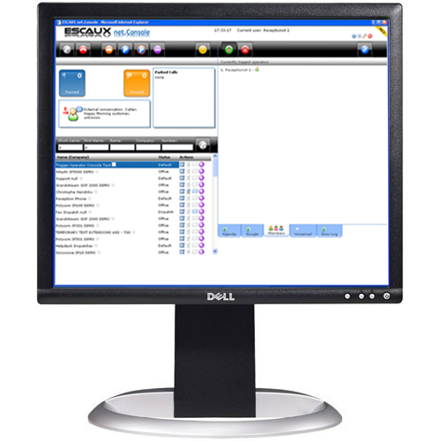
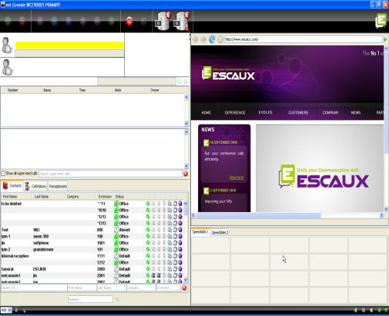
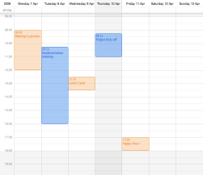
Il tuo desktop
La net.Console‏
SNOM 320
o
Polycom IP 650
Cuffie(opzionali)‏

Slide 4
Avvio, login, logout

Slide 5
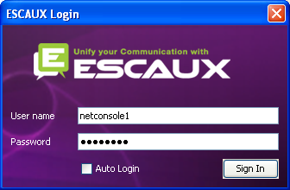
Authenticate and Login
Prima di poter iniziare ad accettare telefonate, è necessario autenticarsi ed effettuare il login.
Finestra di autenticazione

Slide 6
Login & Logout
Logged out: nessuna telefonata generale o personale
In pausa: nessuna telefonata generale, solo personali. Questo stato ti consente di terminare le tue telefonate prima di effettuare il log out.
Logged in: telefonate generali o personali
Premi per andare in pausa
Premi per effettuare il logout
Premi per effettuare il login
Premi per tornare in pausa
Numero di operatori

Slide 7
Login
STEP 1 – Andare in Pausa
Clicca sul tasto rosso a sinistra
Sei ora loggato nella tua coda personale
Sei ora in pausa nella coda generale
STEP 2 – Andare in Logged In
Clicca sul tasto rosso a destra
Sei ora loggato nella tua coda personale e generica
Sei pronto ad accettare telefonate

Slide 8
Logout
STEP 2 – Andare in Logged Out
Clicca sul tasto verde a sinistra
Sei ora sloggato da entrambe le code Non riceverai più telefonate in entrata
STEP 1 – Andare in Pausa
Clicca sul tasto verde a destra
Sei ora in pausa per la coda generale ed ancora collegato alla tua coda personale
Puoi terminare le chiamate in corso ed accettare ancora chiamate personali

Slide 9
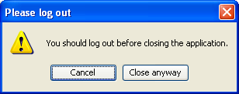
Chiudere l’applicazione
È consigliabile effettuare il log out prima di chiudere l’applicazione. Se effettui il log out dagli stati “in pausa” o “logged in” apparirà a video un avviso.
Se effettui comunque il log out, l’applicazione proverà a rimuovere il telefono dalle code ma è comunque consigliabile effettuare il log out prima di chiudere l’applicazione.

Slide 10
Struttura dell’applicazione

Slide 11
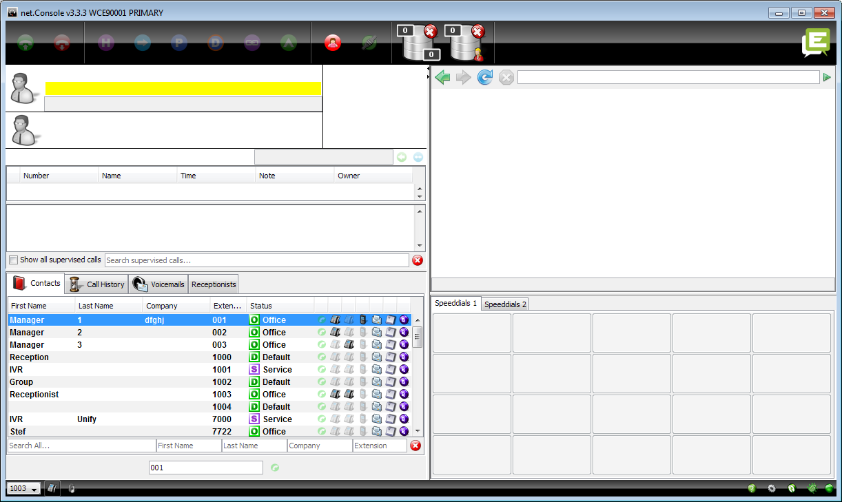
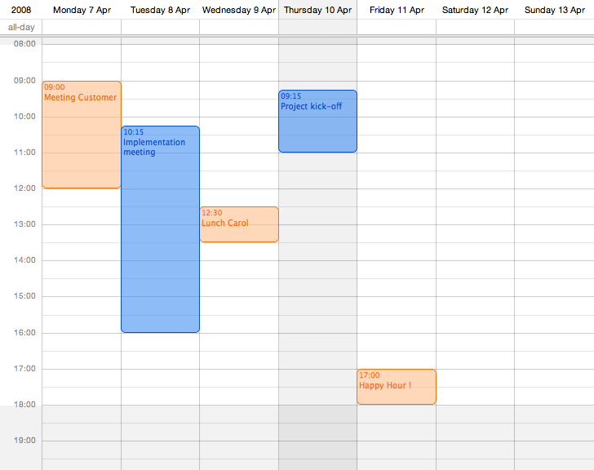
Layout dello schermo – X900
Pannello sinistro
Pannello destro

Slide 12
Layout dello schermo – X700
Pannello sinistro
Pannello destro

Slide 13
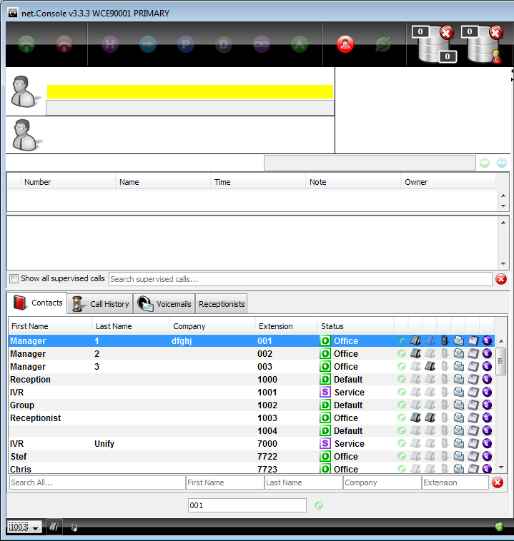
Pannello sinistro
Area di controllo
Area Status Linea
Area supervisione
Area contatti

Slide 14
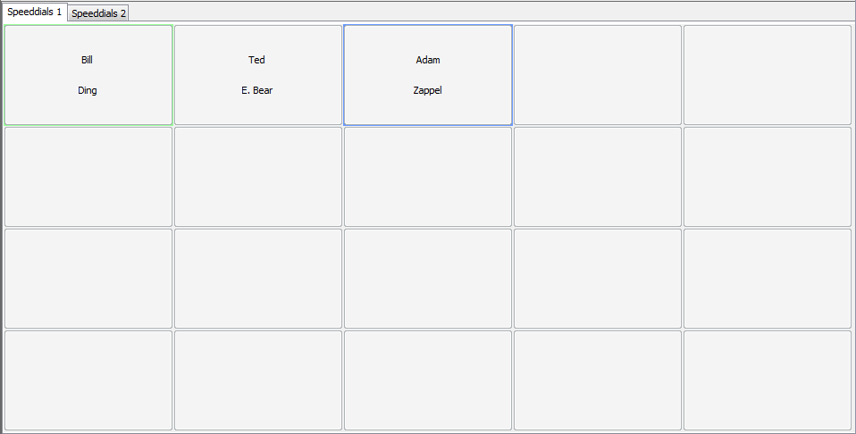
Pannello destro
Area plugin web
Area speed dial
Mini-toolbar

Slide 15
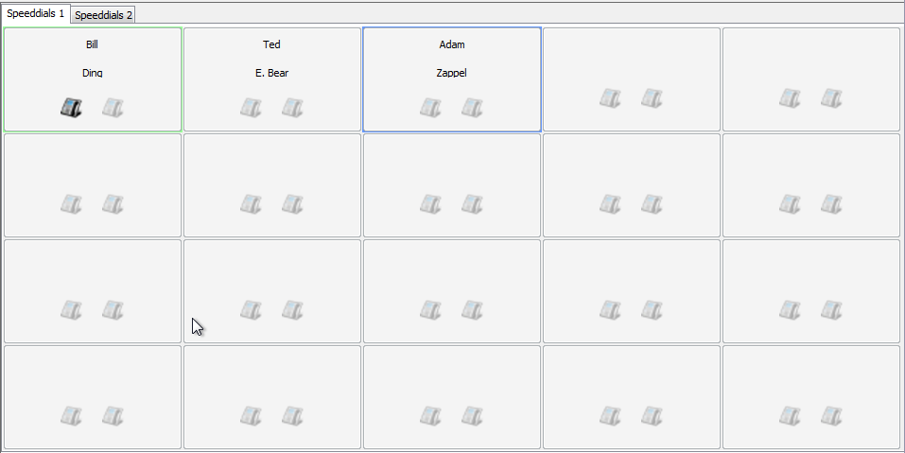
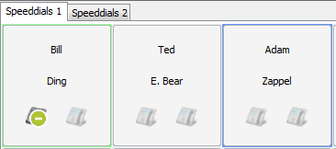
Stato telefono su speed dial
Puoi vedere lo stato del telefono su speed dial, come per l’Elenco Telefonico, se è un contatto interno
Questa funzionalità può essere attivata nelle preferenze(vedi dopo)
Derivazione occupata

Slide 16
Focus su componente web
Focus su componente web
Focus su applicazione principale
Le immissioni da tastiera possono essere catturate o dalla net.Console oppure dalla componente web.
La componente web catturerà tutte le scorciatoie da tastiera se ha focus, come indicato dal bordo rosso.

Slide 17
Mini-toolbar
Stato connessione server
Documentazione
Sincronizza contatti
Preferenze
Invia segnalazione bug

Slide 18
Area di controllo
I diversi tasti di controllo sono contestuali
Solo i tasti colorati funzionano
Terminare
Trasferire
Parcheggio diretto
Camp
pausa
Coda Personale
Accettare
In attesa
Parcheggio
Concatena
Logout
Coda Generale

Slide 19
Area di controllo
Il colore della coda cambia con il numero di telefonate in attesa
0 telefonate
1 o 2 telefonate
3 o 4 telefonate
5 o più telefonate

Slide 20
Area stato della linea
Stato linea 1
Nome e numero del chiamante
Servizio ultima chiamata
Cronologia linea 1
Stato linea 2
Nome e numero del chiamante
Il display per il nome e numero del chiamante può essere modificato dal sistema
La linea 2 è utilizzata esclusivamente per Trasferimenti Assistiti

Slide 21
Area supervisione
Telefonate supervisionate
Telefonate in coda personale (e coda generale se configurata)

Slide 22
Area supervisione
Telefonata selezionata
Aggiorna nota
Riprendi o accoppia
Tipologia di telefonata supervisionata
Se selezionato, verranno mostrate le telefonate di altri operatori (telefonate supervisionate e in code personali)
Cerca nelle chiamate supervisionate e in coda
Pulisci campo di ricerca

Slide 23
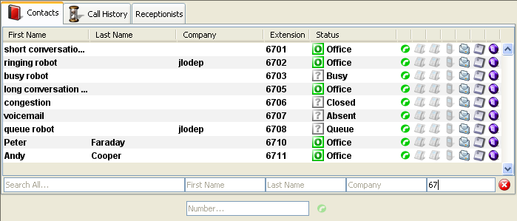
Contatti
Naviga nell’elenco telefonico tramite tasti su/giù
Doppio click per comporre derivazione interna
Libero
Drag & drop o tasto destro per incolonnare le intestazioni
Non connesso
Occupato (esterno)
Occupato (interno)
Ricerca automatica durante la digitazione
Componi qualsiasi numero
Perfeziona la tua ricerca
Pulisci campo di ricerca

Slide 24
Contatti
Libero
Non connesso
Occupato (esterno)
Click per inviare email
Stato Intenzionale
Click per comporre derivazione
Occupato (interno)
Click per comporre numero cellulare
Stato tastiera
Sorgente

Slide 25
Personalizza display
Clicca sulle intestazioni colonna per ordinare i contatti *
Drag & drop sulle intestazioni per riordinare le colonne
Tasto destro sull’intestazione colonna per mostrare o nascondere colonne specifiche
* Non per stato intenzionale, stato telefono e stato tastiera in quanto andrebbe ad inficiare la reattività della net.Console

Slide 26
Cronologia chiamate
Drag & drop o tasto destro su intestazioni colonna
Situazione telefonata (effettuata, risposta, persa)
Doppio click sulla riga per comporre derivazione interna
Cerca nella cronologia chiamate
Mostra tutte le telefonate o solo le perse
Pulisci campo di ricerca

Slide 27
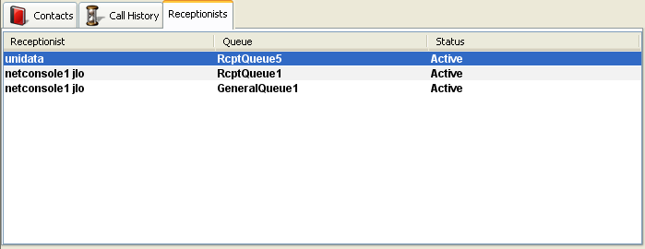
Receptionist
Mostra lo stato dei tuoi colleghi
Drag & drop o tasto destro su intestazioni colonna
Campo stato

Slide 28
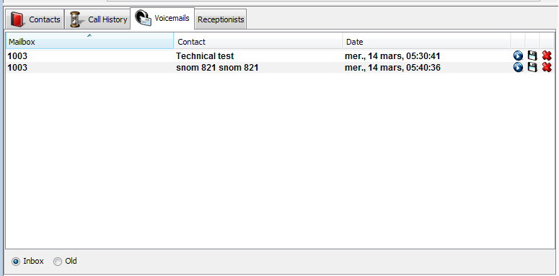
Casella
Mostra la segreteria telefonica di tutte le tue derivazioni
Drag & drop o tasto destro su intestazioni colonna
Mostra messaggi nuovi o vecchi

Slide 29
Step by step

Slide 30
Rispondere ad una telefonata
La telefonata entra in coda generale
Il contatore della coda aumenta
Il telefono squilla
La linea 1 mostra chiamata in arrivo
Il tasto “Accetta” si accende
Accetta telefonata
Con un click del mouse su “tasto Accetta”
Oppure tramite tasto “Invio”
L’icona di stato della Linea 1 cambia in conversazione
I tasti controllo riflettono lo stato della conversazione

Slide 31
Terminare una telefonata
Il tasto “Terminare” è acceso
Terminare una telefonata
Tramite click del mouse sul tasto “Terminare”
Oppure premendo il tasto “F2”
Lo stato della Linea 1 cambia in occupato
I tasti di controllo riflettono lo stato occupato
Da notare che in stato occupato il tasto “Terminare” è ancora acceso. Ciò ti consente di terminare telefonate che, per qualche motivo, sono ancora sul telefono dell’operatore.

Slide 32
Iniziare una telefonata
Diverse possibilità per iniziare una telefonata:
Componi il numero sul telefono
Doppio click su voce elenco
Seleziona con il mouse la voce elenco e premi “Invio”
Click sull’icona componi, telefono o cellulare sulla voce elenco
Componi numero nel campo appropriato e premi “Invio”
Seleziona uno speed dial

Slide 33
Metti in attesa e rilascia una telefonata
La telefonata è in stato conversazione
Il tasto “In attesa” è acceso
Metti in attesa chiamata
Tramite click sul tasto “In attesa”
Oppure premendo il tasto “Invio”
L’icona di stato della Linea 1 cambia su In attesa
Il tasto “In attesa” resta premuto
Rilascia telefonata
Tramite click sul tasto “In attesa”
Oppure premendo il tasto “Invio”
L’icona di stato della Linea 1 cambia di nuovo su Conversazione

Slide 34
Blind Transfer
La telefonata è in stato conversazione
Cerca contatto nell’elenco telefonico
Se il risultato della ricerca è univoco, il blind transfer viene avviato immediatamente (funzionalità opzionale)
Se la ricerca restituisce più risultati, il blind transfer è eseguito dopo l’avvio manuale di una conversazione
Le chiamate “in trasferimento” vengono mostrate nell’area supervisione
Quando la destinazione accetta la chiamata, la riga scompare dall’area supervisione.
Se la destinazione non risponde:
Si può riprendere la telefonata per terminare il trasferimento (vedi dopo)
La chiamata verrà ripresa automaticamente dopo un timeout(ed entra in coda personale)

Slide 35
Blind Transfer verso numeri occupati
Nella maggior parte delle console, un blind transfer verso un numero occupato risulterà in una chiamata persa
Con la net.Console, quando la destinazione è occupata, la chiamata in uscita verrà terminata e la chiamata originale messa in attesa.
Ciò da la possibilità all’agente alla console di richiamare il chiamante.

Slide 36
Trasferimento assistito (1)
Telefonata in stato conversazione
Mettere il chiamante in attesa
Cercare il contatto nell’elenco
Se il risultato della ricerca è univoco, il trasferimento assistito viene avviato immediatamente (funzionalità opzionale)
Se la ricerca restituisce più risultati, il trasferimento assistito è eseguito dopo l’avvio manuale di una conversazione
La Linea 2 inizia a squillare

Slide 37
Trasferimento assistito (2)
A questo punto i pulsanti di controllo mostrano le seguenzi opzioni:
Conferma Trasferimento Assistito prima che la persona chiamata accetti
Park diretto della Linea 1 sulla derivazione della Linea 2
Termina Linea 2
Termina Linea 2 e sblocca Linea 1
Park Linea 1
Camp Linea 1 sulla derivazione della Linea 2

Slide 38
Trasferimento assistito (3)
Quando la persona chiamata accetta la telefonata i pulsanti di controllo mostrano le seguenzi opzioni:
Dopo aver confermato il trasferimento assistito, la chiamata sparirà dalla net.Console. Puoi anche ritornare alla chiamata terminando la Linea 2 e sbloccando la conversazione.
Conferma Trasferimento Assistito
Termina Linea 2
Concatena telefonata (vedi dopo)

Slide 39
Trasferimento assistito (4)
L’utilizzo di scorciatoie da tastiera può migliorare notevolmente la tua efficienza.
Esempio: trasferimento assistito
“Invio” per accettare chiamata in ingresso
“Invio” per mettere il chiamante in pausa
Inizia a scrivere per cercare nell’elenco finché non trovi un risultato univoco
“Invio” per confermare il trasferimento(dopo che il contatto ha accettato la telefonata)
Per sintetizzare: Invio, Invio, ricerca, Invio

Slide 40
Riprendere una telefonata
Quando non sei in conversazione, è possibile riprendere una telefonata che aspetta in supervisione o in coda personale
Quando si riprende una telefonata, ogni chiamata in ingresso verrà messa in coda
Per riprendere una telefonata, seleziona la riga e premi il tasto riprendi
Tasto riprendi

Slide 41
Ritorno automatico di una telefonata
Una telefonata nell’area supervisione tornerà automaticamente all’operatore net.Console dopo un time-out configurabile (chiedi al tuo system admin)
La telefonata entrerà nella coda personale dell’operatore
< 60%
60% - 80%
> 80%

Slide 42
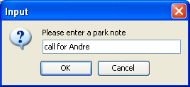
Parcheggia una telefonata
Per parcheggiare una telefonata, procedere come segue:
Premi il tasto “Parcheggia” o premi “F7”
Apparirà un popup per inserire una nota di parcheggio
La telefonata verrà mostrata nell’area supervisione, insieme alla nota di parcheggio
Icona “parcheggio”

Slide 43
Accoppia una telefonata
Per accoppiare una telefonata in ingresso con una parcheggiata, procedere come segue:
Accetta la telefonata in ingresso
Seleziona la telefonata parcheggiata
Premi il tasto “accoppia”
Tasto accoppia

Slide 44
Funzionalità avanzate – solo X900

Slide 45
Parcheggio diretto
Per effettuare un parcheggio diretto sulla derivazione di un particolare utente procedere come segue:
Premi il tasto “Parcheggio diretto” o premi “F8”
Componi la derivazione dell’utente utilizzando un metodo a scelta
La telefonata apparirà nell’area supervisione
Icona “Parcheggio diretto”

Slide 46
Recupero parcheggio diretto
Per recuperare una telefonata in parcheggio diretto, l’utente deve solo digitare *55<ext> da qualsiasi telefono, dove <ext> è la sua derivazione personale.
Come risultato la chiamata a parcheggio diretto scomparirà dall’area supervisione

Slide 47
Modifica Trasferimento Assistito in Camp-On
Nel caso in cui la destinazione sia occupata durante un trasferimento assistito, il trasferimento può essere messo in camp-on sulla derivazione del chiamato.
Premi il tasto “Camp” oppure premi “F10”
La telefonata apparirà nell’area supervisione

Slide 48
Contatena una telefonata (1)
Concatenare una telefonata è simile al Trasferimento Assistito. L’unica differenza è che alla fine della conversazione tra chiamante e chiamato il chiamante ritorna all’operatore.
La concatenazione di telefonate offre all’operatore la possibilità di mettere in contatto il chiamante con diverse persone senza obbligarlo ad effettuare più telefonate al numero generico.

Slide 49
Concatena una telefonata (2)
Per concatenare una telefonata, segui la stessa procedura del Trasferimento Assistito, ma quando la persona chiamata accetta la telefonata conferma il trasferimento premendo il tasto “concatena” invece di “trasferimento”.
Dopo aver concatenato una telefonata, essa apparirà nell’area supervisione
Quando la chiamata è terminata, il chiamante tornerà nella coda personale dell’operatore.
Ciò offre la possibilità di trasferire o concatenare la telefonata ad un altro contatto.
Tasto concatena

Slide 50
Personalizzare l’applicazione

Slide 51
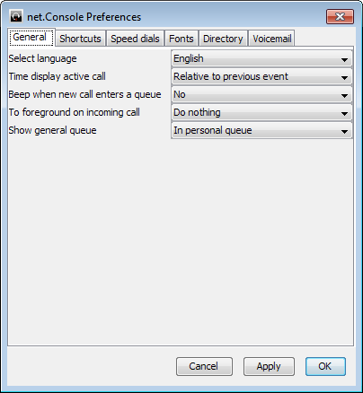
Finestra preferenze
Generali
Scorciatoie
Speed dial
Font
Elenco telefonico
Segreteria telefonica

Slide 52
Preferenze generali
Seleziona la lingua dell’interfaccia
Formato temporale della cronologia Linea 1
Beep sul computer
Comportamento finestra per telefonata in ingresso
Mostra telefonate nella coda generale nell’area supervisione nella stessa lista di quelle in coda personale.

Slide 53
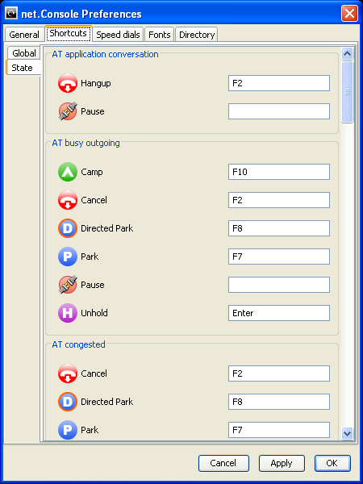
Scorciatoie tastiera
Scorciatoie di stato
Queste scorciatoie dipendono dallo stato in cui ci si trova
Esiste un set di scorciatoie predefinite
Scorciatoie generali
Le scorciatoie generali sono indipendenti dallo stato e sovrascrivono quelle di stato
Vuote di default

Slide 54
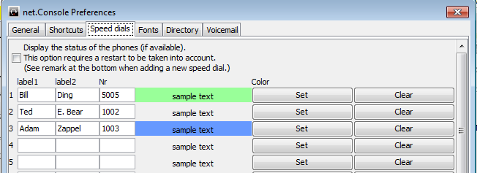
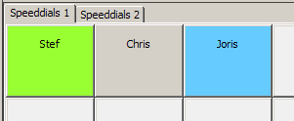
Speed dial
Etichetta 1: tipicamente il nome
Etichetta 2: tipicamente il cognome
Nr: numero di telefono
Colore: colore del tasto

Slide 55
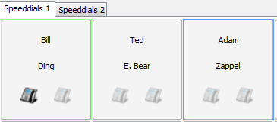
Speed dial con stato telefono
Puoi abilitare lo stato telefono con speed dial
Lo stato telefono verrà aggiornato per i contatti interi (come Elenco Interno)
Quest’opzione richiede un riavvio della net.Console

Slide 56
Modifica dimensioni font

Slide 57
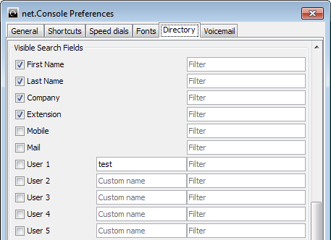
Campi di ricerca elenco telefonico
Seleziona i campi inclusi quando si usa “Cerca Tutto”
Seleziona i campi di ricerca da mostrare e imposta i valori di default
Imposta un’etichetta personalizzata per i campi utente

Slide 58
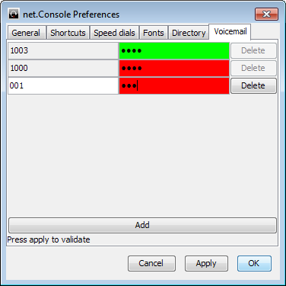
Opzioni segreteria telefonica
Scegli per quali derivazioni la segreteria telefonica verrà monitorata
Imposta un codice pin per ogni segreteria derivata
Rosso se codice non corretto, verde se corretto

Slide 59
In caso di problemi

Slide 60
Impossibile effettuare il login
Se vedi questo messaggio quando avvii la net.Console:
Oppure questo se la net.Console è già avviata e provi a loggarti nelle tue code
➔ Controlla se il tuo telefono è connesso e prova a riavviarlo

Slide 61
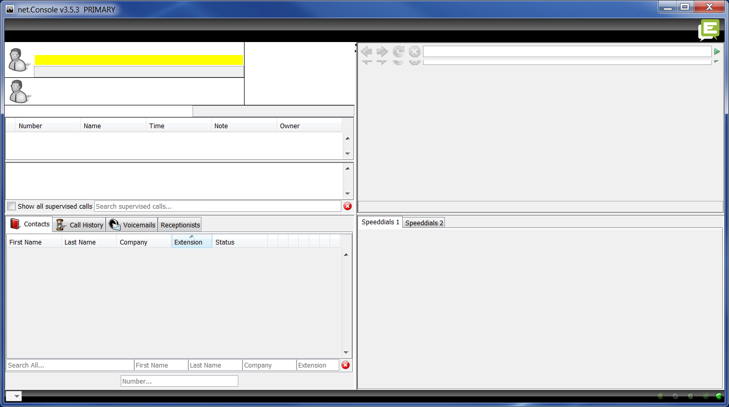
Nessun pulsante di controllo
Nel caso in cui la tua net.Console sia vuota e non ci sia alcun pulsante di controllo, c’è probabilmente un errore di configurazione rete sul tuo PC

Slide 62
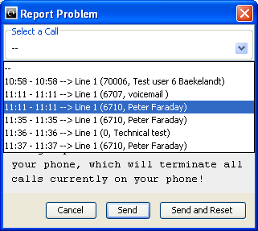
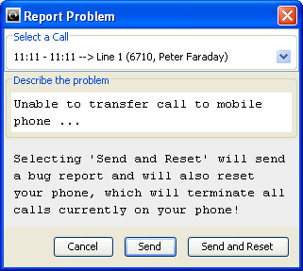
Segnala un problema
Clicca per aprire la finestra di segnalazione bug
Seleziona la telefonata in questione
Descrivi il problema

Slide 63
Operazione ridondante
La ESCAUX net.Console può essere lanciata come servizio ridondante su un server primario ed uno secondario
Ogni client net.Console è connesso ad entrambi i server, ma è in ascolto o su quello primario (modalità operativa normale) o su quello secondario (modalità d’errore)
Modalità operativa normale,
connesso al server primario
Modalità d’errore,
connesso al server secondario

Slide 64
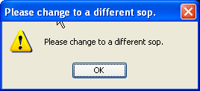
Operazione ridondante
Nel caso in cui ci sia un problema con il server principale, si verificheranno gli eventi seguenti:
tutte le telefonate dai gateway verranno reindirizzate al server secondario
Ogni applicazione net.Console riceverà un avviso di passare al server secondario. Cliccando “OK” non si effettuerà ancora il passaggio. Ciò offre la possibilità di gestire (se ancora possibile) le telefonate ancora attive sul server principale.
Nella mini-toolbar apparirà un’icona addizionale
Cliccando sull’icona di errore si effettuerà il passaggio sul server secondario
Clicca per passare al server secondario
www.escaux.com

